Slide 1
Приглашаем Вас посетить наш мини музей «Кукла- лучший друг»

Slide 2
Я хорошая игрушка , -Буду девочкам подружкой. Я могу сидеть в коляске, Закрывать умею глазки. Я прошу меня любить, Не ронять меня , не бить.

Slide 3
Мини-музей «Кукла лучший друг»
Актуальность проблемы:
Почему встала необходимость создания мини-музеев в детском саду. В нашем селе всего один музей , остальные находятся в городе Астрахани. Поэтому процессе работы с семьями воспитанников – это беседы, анкетирование, тесты и т.д. – я выяснила, что большая часть воспитанников детского сада ни разу не были в музеях . Причины этого могут быть различными: родители много работают , и у них не остаётся времени на общение с детьми; родители не знают , с какого возраста можно посещать с детьми музеи и, наверное, самая главная проблема современных родителей – нежелание развивать своих детей. Многие родители считают, что ребёнок дошкольного возраста все необходимые знания получит в детском саду.
Для того чтобы привлечь внимание родителей к музеям и расширить кругозор детей – я решили создать мини-музеи в группе.
Конечно, в условиях детского сада невозможно создать большие экспозиции, соответствующие требованиям музейного дела. Но я обратилась к родителям, сотрудникам детского сада с просьбой сбора экспонатов , материала для нашего мини музея. В результате чего многие откликнулись на мою просьбу и приняли участие в создание мини музеев.
Экспонатами мини-музея стали не только современные куклы, но и куклы, сделанные руками воспитателей, а также мам и бабушек, совместно с их детьми. Так, мама Егора П. сшила для нашего музея куклу, и Вероника с мамой сшили куклу. И многие другие .
Более подробно мне хотелось бы рассказать о мини-музее кукол.
. Целью создания мини-музея кукол было познакомить детей с историей куклы, откуда она появилась, из чего изготавливалась, и как кукла трансформировалась в течение многих десятилетий до наших дней, познакомить со словом «музей».

Slide 5
История происхождения куклы.
История происхождения первых кукол покрыта тайной. По этому поводу есть множество версий, включая и ту, что первая кукла появилась из веточки. В любом случае современные археологические находки показывают, что предки кукол появились очень давно. Так, недавно найденная в пещере на юге Германии женская фигурка, вырезанная из бивня мамонта, имеет возраст 40 тысяч лет. Вместо головы у нее кольцо, чтобы можно было носить фигурку на веревочки. Главная функция куклы - это заместитель человека.
Куклы на протяжении тысячелетий оставался неизменным спутником людей.
Поколение сменяло поколение, уходили в прошлое эпохи, унося в небытие распри и потрясения, а куклы продолжали жить рядом с человеком. Кукольное население росло, приобретало новые профессии. В средневековой Франции появились даже куклы-манекенщицы, которых возили по городам Европы, демонстрируя новинки парижской моды. Все больше мастеров занималось изготовлением кукол - игрушек полюбившихся детям и взрослым нарядных барышень, одетых по моде своего времени.
- Обратите внимание на наших «модниц»( рассматриваем кукол в нарядных платьях).
Эти куклы предназначены не для игры, а для украшения интерьера, коллекционирования. Ими хочется любоваться . восхищаться и иметь у себя дома.

Slide 6
С развитием производства технология изготовления игрушек усложнилась, появилась возможность использовать детали из металла, стекла, фарфора , что привело к совершенствованию внешнего вида и конструкции кукол. Игрушечные красавицы приобретали черты, впоследствии ставшие традиционными для фарфоровых кукол. Нежное румяное личико , роскошные локоны, лучистые глаза под пушистыми ресницами - таков облик настоящей куклы, сокровенной мечты каждой девочки. Наряды маленьких фарфоровых принцесс поражали своим богатством и тщательностью отделки. Кружевное нижнее белье, ни в чем не уступающая настоящей , миниатюрная обувь, платье на шелковой подкладке, украшенное бесчисленными оборочками и бантиками, подчеркивали хрупкую красоту самой куклы.
Проходило время менялись времена, менялись и куклы. Стали появляться механические игрушки.
Появились различные механические автоматы - музыкальные шкатулки, шарманки, клетки с поющими птицами. Все эти автоматические игрушки приводились в действие туго скрученной отдельной пружиной, что также объединяло их с часовыми механизмами. Конечно же, технический бум не мог обойти стороной производство кукол.
Попытки "оживить" кукол, заставить их самостоятельно двигаться предпринимались еще очень давно. Фантазия механиков прошедших веков была неисчерпаема. Фарфоровые модницы смотрелись в зеркала и расчесывали волосы, стройные ряды солдатиков маршировали по столу, барабанщики отбивали военные марши, куклы танцевали, ходили, говорили, смеялись и плакали, копируя жизнь создавших их людей. Чудом могли показаться современникам большие, почти в рост человека, механические куклы-автоматы, играющие на настоящих музыкальных инструментах. Помните я рассказывала вам сказку которая называется « Три толстяка». Вот в ней как раз и была такая кукла. Она была ростов с человека, умела танцевать и петь. Техника нашего времени несопоставима с относительно простыми механизмами минувших столетий, но, как и прежде, замирают перед магазинными витринами дети и взрослые, с восхищением наблюдая за четкими движениями "оживших " кукол.

Slide 7
«Кукла»
Этой куклы кто не знает?
Лучше куклы не найдешь.
Сразу глазки открывает,
Только на руки берешь.
И хоть слез у куклы нету,
Плачет девочка моя:
- Мама, мама! Где ты, где ты?
Ну, а мама – это я.
Я надену кукле бусы,
Платье новое сошью.
Не вести же мне к бабуле
В старом куколку мою.

Slide 10
Изготовление куклы.
Притягательная сила рукотворных человечков, пришедших из далекого прошлого, велика. Коллекционирование кукол, этих произведений искусства минувших веков и современности, увлекательно, но не меньшее удовлетворение может дать процесс создания кукол собственными руками. Безусловно, начинающему мастеру, невозможно соперничать с прославленными кукольниками, но его скромные успехи могут стать первыми ступенями в освоении этого древнего искусства.
Изготовление кукол - длительный и трудоемкий процесс, в котором бывает занято сразу несколько человек. Следуя традиционному разделению труда, один из мастеров делает туловище куклы, другой - головку и руки, третий - аксессуары: веера, музыкальные инструменты, оружие. Работа над созданием куклы требует не только высокого и художественного мастерства, но и скрупулезного изучения истории костюма каждой конкретной эпохи, ее обычаев, быта. На завершающем этапе работы мастер придает кукле задуманную позу. Это очень ответственная операция, от которой зависит, насколько удачно будет смотреться костюм, ляжет ли ткань так, чтобы возникла иллюзия живого тела, каким вообще окажется характер куклы. Жесткая проволока каркаса осложняет работу мастера, лишая его возможности многократно перегибать и поворачивать тело куклы, добиваясь желаемого положения. Здесь и проявляются в полной мере опыт и талант профессионала, несколькими скупыми движениями "оживляющего куклу.
Изготовление кукол занимает особое место среди других видов декоративно-прикладных ремесел. Верное для любого вида творчества представление о том, что подлинное произведение искусства можно создать только по-настоящему любя свою работу, вкладывая в нее чувства, любовь, порывы души, абсолютно неоспоримо при создании кукол. Кукла, являющаяся, по сути, неким подобием человека, не может собираться "на потоке" из штампованных деталей. Выражение ее лица, характер отражают чувства и настроения творца куклы. Даже отлитые по одной модели лица могут принимать различные выражения за счет крошечных, почти незаметных штрихов, нанесенных кистью художника. Только творческий, очень личностный подход позволяет создать игрушку, приносящую радость, как самому мастеру, так и всем, кто ее видит.

Slide 11
Куклы сшитые руками наших мамы

Slide 13
Экскурсия в мини музей взрослых гостей
21 марта - Международный день кукольника и куклы
Кукла - неотъемлемая часть нашей жизни: детская игрушка или напоминание о детстве, красивый аксессуар или предмет интерьера. Она ровесница человечества: уже первобытные дети играли в куклы из мамонтовой кости! У древне греческих детишек куклы – человечки и животные , были глиняными и костяными, часто ярко раскрашенными. А древнеримским девочкам дарили куколки из терракоты ( желтая или красная обожженная гончарная глина) или слоновой кости, с ними они расставались лишь перед замужеством, принося своих любимец в храм богини любви - Венеры…
Древние легенды утверждают, что любимые куклы не только развлекают малыша, но и охраняют от дурного глаза и могут даже вылечить ребёнка, «взять на себя его страдания».
С незапамятных времен куклы проникали в индустрию моды: в Древнем Риме, поскольку модных журналов еще не было, для демонстрации мод в провинции посылали раскрашенные глиняные куклы – фигурины. Во Франции решили сделать так же: стали рассылать по всем окрестностям города - больших фарфоровых кукол, с целым гардеробом модной одежды и сундуком с парфюмерными новинками и аксессуарами.

Slide 14
Говорить о кукле, как об игрушке, начали в средние века. В эпоху Возрождения отпрыскам богатых слоев общества дарили тряпичные и деревянные куклы. В пятнадцатом века в знатных домах Европы можно было встретить женские фигурки в богатых одеяниях, но из-за высокой стоимости, куклы были предназначены не для игр, а являлись своеобразными произведениями искусства, которыми приходили любоваться, как картинами и скульптурами.
В начале девятнадцатого века появились первые куклы ручной работы для маленьких девочек, но стоили они очень дорого, и по-прежнему детям не позволялось носить, обнимать и манипулировать ими. Эти куклы представляли идеал женщины и имели тонкую фигурку, бледную фарфоровую кожу, черные волосы и неизменно светлые глаза.
О том, чтобы одевать-раздевать куклу, никто даже не думал. В лучшем случае, ей было разрешено двигать руками и ногами и мигать глазами. Лишь в начале прошлого века, появились куклы для самых маленьких, которых можно было кормить , укладывать спать и переодевать в различные платья.
Несмотря на свой почтительный возраст, сегодня куклы продолжают оставаться любимой игрушкой девочек. Сложно сказать, в чем секрет популярности кукол, и, несмотря на массу видеоигр, дети продолжают просить на День рождение еще одну Барби , Винкс, Братц или очаровательных куколок Беби Борн, которые стимулируют детское воображение и позволяют творить.

Slide 15
Родители тоже родом из детства

Slide 17
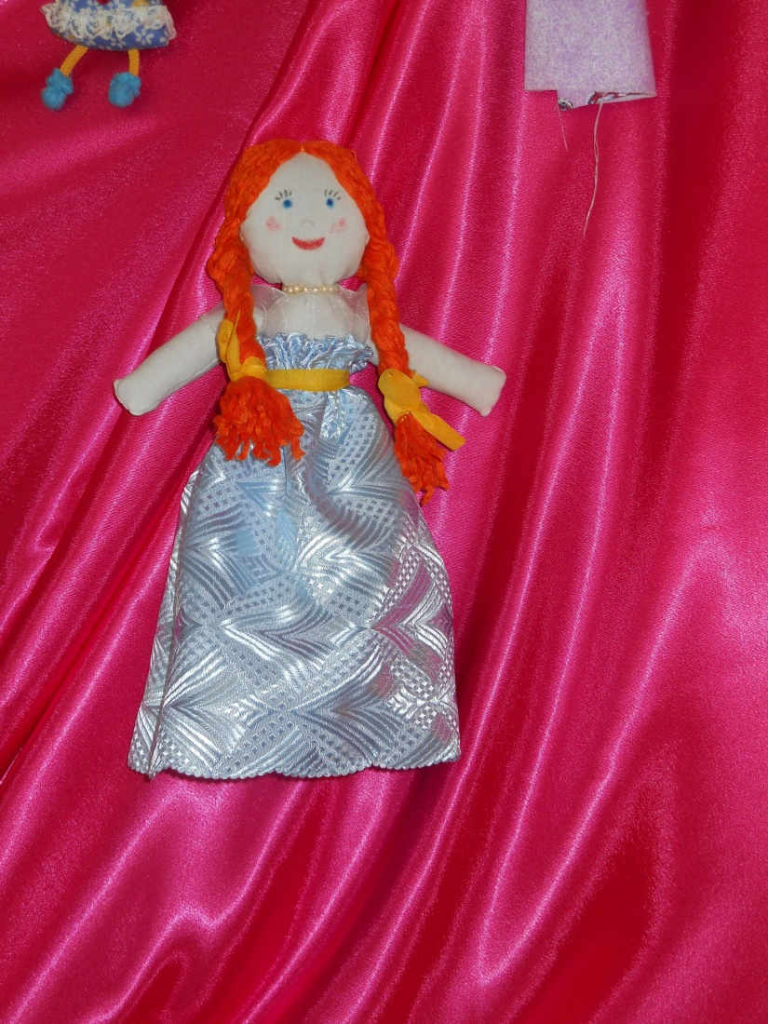
«КОЛЫБЕЛЬНАЯ КУКЛЕ»
П. Образцов
На постель - перинку,
Белую простынку
Постилаю я.
Спит уже Иринка,
Куколка моя.
- Ты, сверчок, потише
Стрекочи в углу.
Тише, тише, тише,
Не скребитесь, мыши,
В кухне на полу.
Куклу всё тревожит,
Не мешайте спать!
Да и вам уж тоже
Время отдыхать.
Кукла есть одна на свете,
Куклу эту любят дети.
Модница она большая –
Платья без конца меняет.

Slide 22
Спасибо всем кто совершил экскурсию по нашему мини-музею!
Выражаем благодарность родителям подготовительной к школе группы за помощь в изготовлении мини-музея.
Благодарим за внимание!

Slide 23
Презентацию подготовила
Григорьева И.Г.
Воспитатель
МБОУ « Икрянинская СОШ
2014 год

